Slide 1
Misli
Ponašanje
Emocije
Notes:
Kognitivni model: MISLI - EMOCIJE - PONAŠANJE
Ponašanja i emocije su pod utjecajem percepcije situacije/događaja.
Ako promijenimo jedan faktor u ovom trokutu to utječe i na ostale faktore.

Slide 2
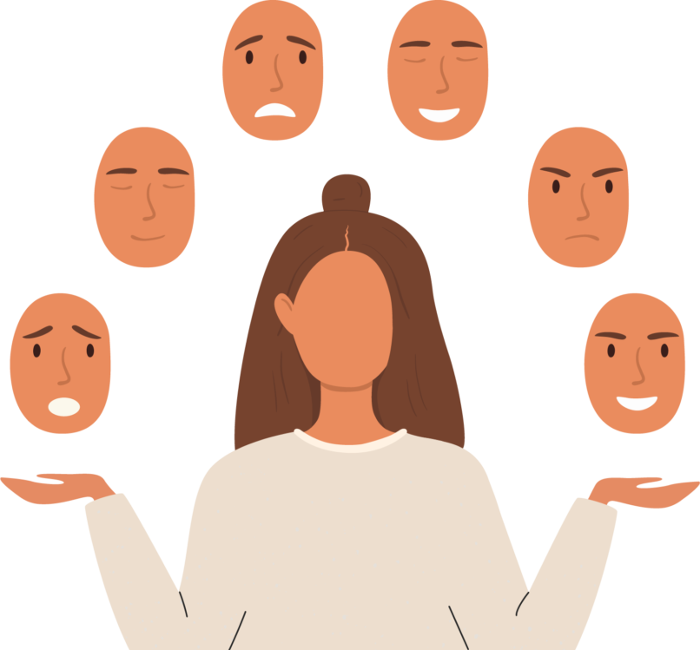
EMOCIJE
KBT - Praktikum II
Izradila: Marina Deljac
Datum: 10.05.2025.

Slide 3
Kako si?
Notes:
Na pitanje “Kako si?” ljudi uglavnom odgovaraju s “Dobro sam” “Okej” “Super” “Onako”. Kako bi u terapiji postigli što bolje rezultate bitno je prepoznati i definirati emocije.

Slide 4
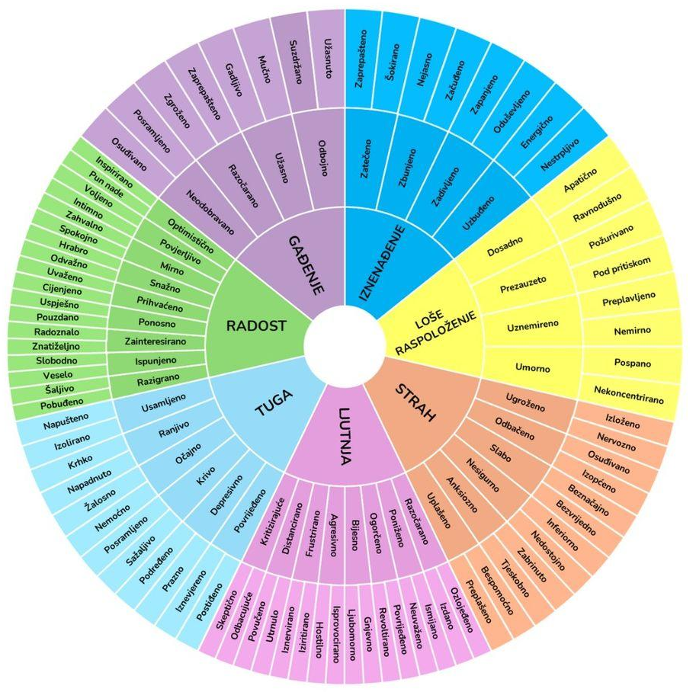
Notes:
Emocionalni rječnik/kolo emocija.
Jedan od ciljeva terapije je pomoći klijentima da se osjećaju bolje smanjenjem neugodnih emocija i povećanjem pozitivnih emocija.
Pozitivne emocije potiču osjećaj otpornosti i dobrostanja (psihičkog i fizičkog), što je važno tijekom, ali i nakon terapije.
Intenzivna neugodna emocija je bolna i može biti disfunkcionalna ako ometa sposobnost klijenta da jasno razmišlja, rješava probleme, djeluje učinkovito ili postigne zadovoljstvo—sve to može biti prepreka u postizanju njihovih ciljeva.
Osim toga, važno je prepoznati pozitivne funkcije neugodnih emocija. Tuga može biti signal da popuniš ono što smatraš da ti nedostaje u životu. Krivnja te može motivirati da učiniš ono što ti je zaista važno. Anksioznost ti može dati energiju da se nosiš s izazovom. Ljutnja može pružiti energiju da učiniš ono što je u skladu s tvojim vrijednostima.
Kako bi tretman bio što uspješniji bitno je s klijentom raditi na prepoznavanju i definiranju emocija.

Slide 5

Procjena intenziteta emocija
Blago (1-2)
Umjereno (3-5)
Osjetno (6-8)
Snažno (9-10)
1
2
3
4
5
6
7
8
9
10
Notes:
Sad kada smo definirali emocije, možemo odrediti njihov intenzitet.
To može biti na skali od 1-10, a može biti i definirano riječima.
Slabo - Srednje - Jako - Izrazito jako.

Slide 6
Diferenciranje emocija od automatskih misli
BAZIČNO VJEROVANJE
POSREDUJUĆE VJEROVANJE
SITUACIJA
AUTOMATSKE MISLI
REAKCIJE
EMOCIONALNE
PONAŠAJNE
FIZIOLOŠKE
Notes:
Želimo naučiti klijenta da prepozna i definira svoje emocije, zato što mu je onda kasnije lakše diferencirati ih od automatskih misli.

Slide 7
Vježba (identifikacija emocija) - primjer
Pročitao/la sam vijest o porastu broja zaraženih koronavirusom u mom gradu.
Što ako se i ja zarazim?
Mogu li prenijeti virus obitelji i ugroziti ih?
Nikada se ovo neće završiti, život se nikada neće vratiti u normalu.
Vlada ne zna što radi, ništa nije pod kontrolom.
Strah – ubrzan rad srca, napetost u tijelu, osjećaj nelagode. (1-10)
Tjeskoba – nemirne misli, poteškoće s koncentracijom.
(1-10)
Frustracija – osjećaj bespomoćnosti, ljutnja na situaciju.
(1-10)
Opsesivno provjeravam vijesti i društvene mreže.
Izbjegavam izlazak čak i kada je nužno.
Svađam se s članovima obitelji zbog različitih mišljenja o mjerama zaštite.
Nemam volje za hobije ili aktivnosti koje su mi prije pružale zadovoljstvo.
Situacija
Automatske misli
Emocije
Ponašanje
Notes:
Upute: Odaberite situaciju koja je izazvala intenzivne emocije i identificirajte komponente te emocije.
Trebaju identificirati: misli, emocije i ponašanja.
Za svaku emociju možemo odrediti njezin intenzitet.

Slide 8
Jačanje pozitivnih emocija
Razgovaranje o interesima, pozitivnim događajima koji su se dogodili tijekom tjedna i pozitivnim uspomenama
Izrada akcijskih planova usmjerenih na povećanje pozitivnih emocija, na primjer, uključivanjem u društvene, ugodne, smislene, korisne i produktivne aktivnosti te davanje sebi priznanja
Pomaganje klijentima da donesu adaptivne zaključke o svojim iskustvima
Primjer: “Kako si se osjećao/la kada si to učinio/la [ili kada se to dogodilo]?”, "Kako si se osjećao/la nakon toga?", „Što ti ovo iskustvo pokazuje?“, „Što govori o tebi da si [to učinio]?“

Slide 9
Jačanje neugodnih emocija
• Kako bi stekli veći pristup svojim mislima
• Kako bi promijenili svoje spoznaje na emocionalnoj razini
• Kako bi naučili da emocije nisu opasne, nekontrolirane ili neoprostive
• Kako bi ispitali nedostatke ili posljedice nekih od svojih maladaptivnih ponašanja

Slide 10
Tehnike reguliranja emocija
• Rješavanje problema
• Evaluacija i odgovor na negativne misli
• Sudjelovanje u društvenim, ugodnim ili produktivnim aktivnostima
• Tjelovježba
• Prihvaćanje neugodnih emocija bez osuđivanja
• Mindfulness
• Vježbe opuštanja, vježbe disanja, vođene slike
• Sudjelovanje u aktivnostima koje nas smiruju (šetnja prirodom, kupanje, grljenje druge osobe ili kućnog ljubimca, slušanje umirujuće glazbe)
• Fokusiranje na vlastite snage i pozitivne osobine, te davanje sebi priznanja

